Slide 1
Taller de problemas
Cinemática

Slide 2
ESTRATEGIA DE RESOLUCIÓN DE PROBLEMAS
Veremos algunas estrategias que le permitirán abordar la resolución de problemas de física y algunos pasos generales que siempre se siguen para una mejor comprensión de lo que nos pide cada problema
Interpretación Interprete el problema para asegurarse de que entiende la pregunta.
Desarrollo Dibuje un diagrama apropiado y elija un sistema de coordenadas. Por ejemplo, dibuje las situaciones físicas iniciales y finales, o dibuje un gráfico de posición versus tiempo. Luego, determine qué ecuaciones de movimiento contienen las cantidades que se le dan y serán más fáciles de resolver para los desconocidos.

Slide 3
Evaluación Resuelva las ecuaciones en forma simbólica y luego evalúe las cantidades numéricas. ¿Son correctas las unidades?
Razonamiento ¿Tiene sentido su respuesta? ¿Los números suenan razonables?

Slide 4
Problema 01
La altitud de un cohete en los primeros 30s de su ascenso viene dada por la ecuación y =bt² donde la constante b = 2,90m/s².
Encuentre una expresión general para la velocidad del cohete en función del tiempo y a partir de ella, la velocidad instantánea cuando t=20s.
También encuentra una expresión para la velocidad promedio y compara tus dos expresiones de velocidad.

Slide 5
Solución problema 01
Lea el problema para entender que le pregunta y la característica del movimiento. A continuación, identifique los objetos cuyo movimiento le interesa.
Interpretación: Es un problema con aceleración constante, donde nos piden comparar la velocidad instantánea a los 20 segundos con la velocidad media para ese intervalo de tiempo

Slide 6
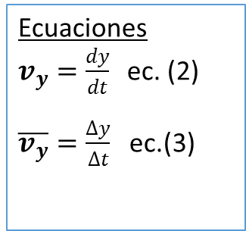
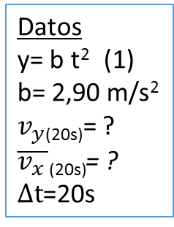
Desarrollo:
y
Datos
y= b t² (1)
b= 2,90 m/s²
$v_{y}$_{(20s)}= ?
$\overline{v_{x }}\text{(20}\text{s}\text{)}$= ?
$∆t$=20s
Ecuaciones
$v_{y}=\frac{dy}{dt}$ ec. (2)
$\overline{v_{y}}=\frac{∆y}{∆t}$ ec.(3)
$tf$=20s
$∆t$=20s
$t0$=0

Slide 7
Evaluar:
Determinar una expresión para la velocidad instantánea.
Sustituyamos en la ecuación (2) la expresión que nos dieron para la posición y$=bt^{2}$, para obtener una expresión que nos permita determinar la velocidad instantánea en cualquier tiempo. Entonces,
$$v_{y}=\frac{dy}{dt}=\frac{d\left(bt^{2}\right)}{dt}=2bt$$
Así para t = 20 s, tenemos que
$v_{y}=2bt=2\left(2,90 m/s^{2}∙\text{20 }\text{s} \right)=116 m/s$
Ahora busquemos la expresión para la velocidad promedio. Para determinar la velocidad media utilicemos la ec. (3), así que
Al comparar ambas velocidades se observa que la velocidad promedio es la mitad de la velocidad instantánea
$$\overline{v_{y}}=\frac{∆y}{∆t}=\frac{bt^{2}}{t}=bt=2,90m/s^{2}∙20s=58m/s$$

Slide 8
razonar: los resultados son aceptables, la velocidad promedio debe ser siempre menor que la instantánea, ya que el cohete está incrementando su velocidad a medida que sube.

Slide 9
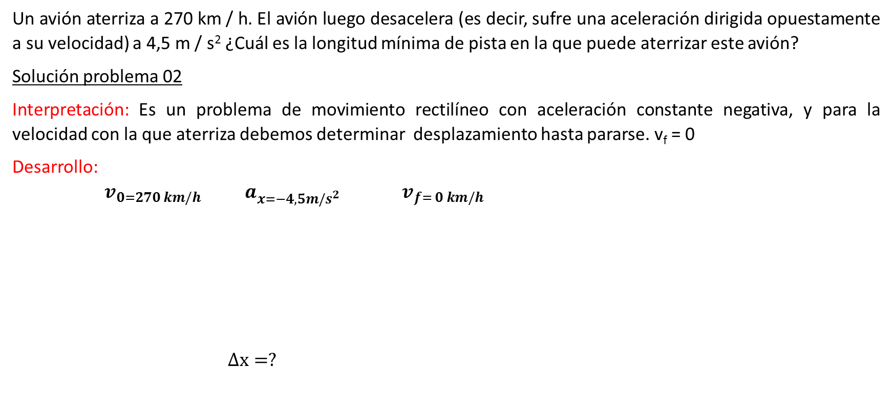
Problema 02
Un avión aterriza a 270 km / h. El avión luego desacelera (es decir, sufre una aceleración dirigida opuestamente a su velocidad) a 4,5 m / s² ¿Cuál es la longitud mínima de pista en la que puede aterrizar este avión?
Solución problema 02
Interpretación: Es un problema de movimiento rectilíneo con aceleración constante negativa, y para la velocidad con la que aterriza debemos determinar desplazamiento hasta pararse. v_{f} = 0
Desarrollo:
$v_{0=270 km/h}$ $a_{x=−4,5m/s^{2}}$ $v_{f= 0 km/h}$
$∆x=?$

Slide 10
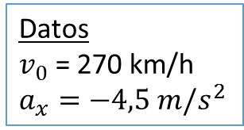
Sabemos que existe una ecuación que relaciona el desplazamiento y las velocidades inicial y final de una partícula, entonces nuestro plan es resolver esa ecuación para la longitud mínima de la pista.
Evaluación:
$∆x=\frac{v_{xo}^{2} }{2a_{x}} =\frac{{\left[\left(270 km/h\right)∙\left(1000\right) \left(\frac{1}{3600 s/h}\right)\right]}^{2} }{2∙4,5 m/s^{2}}=625 m$
Razonamiento: Esos 625 m son poco más de medio kilómetro, lo que parece un poco corto. Sin embargo, este es un mínimo absoluto sin margen de seguridad. Para aviones de tamaño completo, el estándar para la longitud mínima de la pista de aterrizaje es de aproximadamente 1.5 km
Datos
$v_{0}$ = 270 km/h
$$a_{x}=−4,5 m/s^{2}$$
Ecuaciones
$v_{xf}^{2}=$ $v_{xo }^{2}−2 a_{x}\left(x_{f}−x_{0}\right)→ ∆x=\frac{v_{xo}^{2}}{2a_{x}}$

Slide 11
Problema 03
Un automovilista recorre una zona restringida a 50 km/h, a la a velocidad de 75 km/h, ( 21 m/s) sin notar un automóvil de policía estacionado. El oficial de policía lo persigue inmediatamente después de verlo pasar, acelerando a 2,5 m/s². Cuando el oficial alcanza al infractor, ¿qué tan lejos están en el camino y qué tan rápido va el auto de la policía?
Interpretación: Entendemos este problema como un movimiento unidimensional con aceleración constante que involucra dos partículas el automóvil a toda velocidad y el automóvil policial. Sus movimientos están relacionados porque nos interesa el punto en que las dos coinciden.

Slide 12
Desarrollo: Es útil dibujar un boceto que muestre cualitativamente los gráficos de posición versus tiempo para los dos autos. Dado que el automóvil del infractor se mueve a velocidad constante, su gráfico es una línea recta. El coche de policía acelera desde el reposo, por lo que su gráfico comienza plano y se vuelve cada vez más empinado. De acuerdo con la ecuación de posición para aceleración constante. Del gráfico podemos ver que para el momento de encuentro X _{policía} = x _{Infractor}, así que nuestro plan es escribir la ecuación de posición para cada móvil un tiempo t, con el tiempo obtenido como resultado, determinaremos la magnitud del desplazamiento del auto policial, y utilizando la ecuación para velocidad final en un movimiento con aceleración constante, la velocidad del auto policial cuando se encuentran

Slide 13

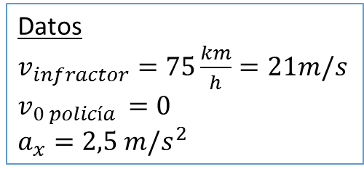
Desarrollo: Tenemos dos tipos de movimiento, uno con aceleración constante y otro con velocidad constante, es decir aceleración igual cero; las ecuaciones para la posición en función del tiempo vienen dada por:
Datos
$v_{infractor}=75\frac{km}{h}=21m/s$
$v_{0 policía }=0$
$$a_{x}=2,5 m/s^{2}$$
Ecuaciones
$x_{pol}=x_{0}+v_{x0}t +\frac{1}{2}a_{x}t^{2} (Posición para el policía)$ (1)
$x_{inf}=x_{0}+v_{inf}t \left( posición para el infractor\right)$ (2)
$v_{xf}=v_{x0} +a_{x}t$ ( velocidad policía) (3)

Slide 14
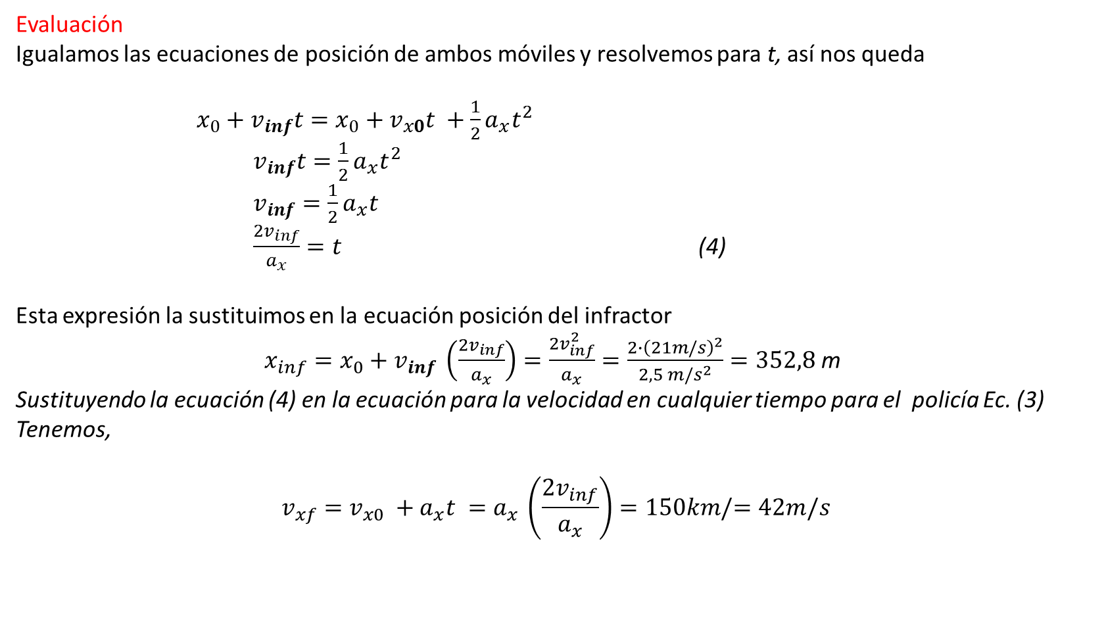
Evaluación
Igualamos las ecuaciones de posición de ambos móviles y resolvemos para t, así nos queda
$x_{0}+v_{inf}t=x_{0}+v_{x0}t +\frac{1}{2}a_{x}t^{2}$
$v_{inf}t=\frac{1}{2}a_{x}t^{2}$
$v_{inf}=\frac{1}{2}a_{x}t$
$\frac{{2v}_{inf}}{a_{x}}=t$ (4)
Esta expresión la sustituimos en la ecuación posición del infractor
$x_{inf}=x_{0}+v_{inf} \left(\frac{{2v}_{inf}}{a_{x}}\right)=\frac{{2v}_{inf}^{2}}{a_{x}}=\frac{2∙{\left(21m/s\right)}^{2}}{2,5 m/s^{2}}=352,8$ m
Sustituyendo la ecuación (4) en la ecuación para la velocidad en cualquier tiempo para el policía Ec. (3)
Tenemos,
$$v_{xf}=v_{x0} +a_{x}t =a_{x }\left(\frac{{2v}_{inf}}{a_{x}}\right)=150km/=42m/s$$

Slide 15
Razonamiento: El oficial de policía alcanza al infractor a 352.8 km del punto de partida y en el momento de alcanzarlo lleva una velocidad dos vece mayor que la del infractor.

Slide 16
Problema 04
Un buzo cae desde un acantilado de 10 m de altura. ¿A qué velocidad entra al agua y por cuánto tiempo está en el aire?
Solución problema 04
Interpretación:
Es un problema de movimiento rectilíneo debido a la gravedad, aceleración constante negativa, “Caída libre”. El buzo cae una distancia conocida a partir del descanso, y queremos saber la velocidad y el tiempo que tarda en golpear agua.

Slide 17
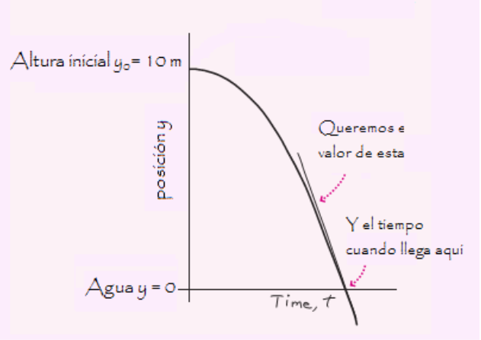
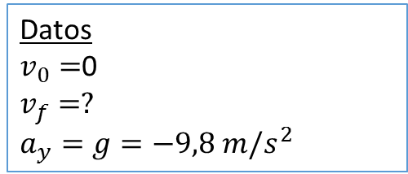
Desarrollo: el gráfico nos muestra la posición de la partícula de acuerdo a la ecuación de posición
Datos
$v_{0}=$0
$v_{f}=?$
$$a_{y}=g=−9,8 m/s^{2}$$
Ecuaciones
$v_{yf}=v_{y0} −gt$ (1)
$y_{f}=y_{0}+v_{y0}t −\frac{1}{2}gt^{2}$ (2)
$v_{yf}^{2}=v_{y0}^{2}−2g\left(y_{f}−y_{0}\right)$ (3)
Podemos usar la ecuación (2) o (3) para determinar una de las incógnitas, la velocidad, o el tiempo de llegada a la superficie del agua, dependiendo de nuestra escogencia sustituiremos este valor en la ecuación que nos permita obtener el valor de la incógnitas restante.

Slide 18
Evaluación: Escogemos la ecuación (2) de la cual despejaremos el tiempo de caída y luego con este valor determinaremos la velocidad de llegada a la superficie.
$$y_{f}=y_{0}+v_{y0}t −\frac{1}{2}gt^{2}$$
Como y_{f} = 0 y v_{0y}= 0, entonces
$$\frac{1}{2}gt^{2}=y_{0}$$
$t=±\sqrt{\frac{{2y}_{0}}{g}}=±\sqrt{\frac{2∙10 m/s}{9,8 m/s^{2}}=}1,4 s$, tomamos el valor positivo de la raíz
Sustituimos en ec. (1)
$v_{yf}=v_{y0} −gt=g\sqrt{\frac{{2y}_{0}}{g}=}\sqrt{\frac{2y_{0}∙g^{2}}{g}}=\sqrt{2∙10 m∙9,8\frac{m}{s^{2}}}=14 m/s$

Slide 19
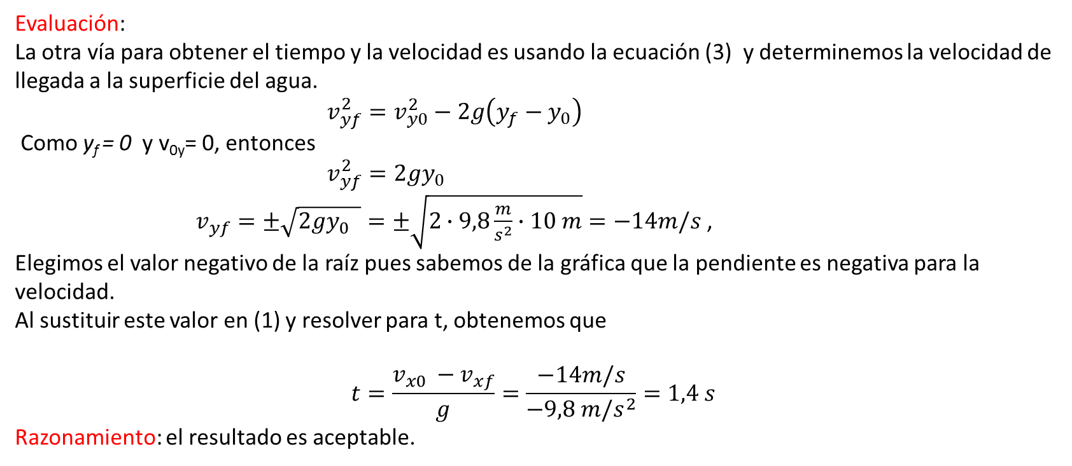
Evaluación:
La otra vía para obtener el tiempo y la velocidad es usando la ecuación (3) y determinemos la velocidad de llegada a la superficie del agua.
$v_{yf}^{2}=v_{y0}^{2}−2g\left(y_{f}−y_{0}\right)$
Como y_{f} = 0 y v_{0y}= 0, entonces
$v_{yf}^{2}=2gy_{0}$
$v_{yf}=±\sqrt{2gy_{0} }=±\sqrt{2∙9,8\frac{m}{s^{2}}∙10 m}=−14m/s$ , Elegimos el valor negativo de la raíz pues sabemos de la gráfica que la pendiente es negativa para la velocidad.
Al sustituir este valor en (1) y resolver para t, obtenemos que
$$t=\frac{v_{x0} −v_{xf}}{g}=\frac{−14m/s}{−9,8 m/s^{2}}=1,4 s$$
Razonamiento: el resultado es aceptable.

